Slide 1
Maya动画

Slide 2
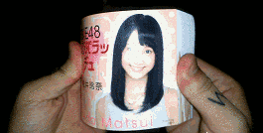
动画的原理

Slide 3
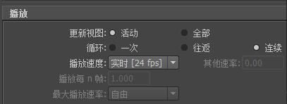
动画场景设置
修改首选项→时间滑块 播放速度参数：
默认播放速度为实时，即跟据机器性能，决定每秒帧数
fps是帧速率，24fps就是每秒播24帧
影视用最低为24fps
游戏,APP用最低为30fps
VR最低90fps

Slide 4
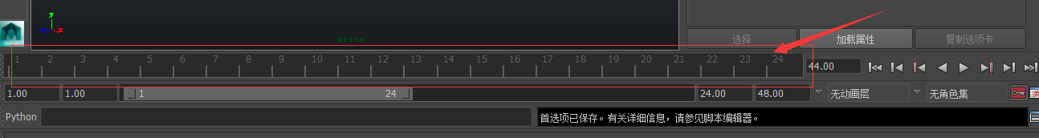
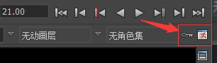
时间滑条
1.动画的时间轴，控制动画中
2.自动关键帧切换与动画首选项

Slide 5
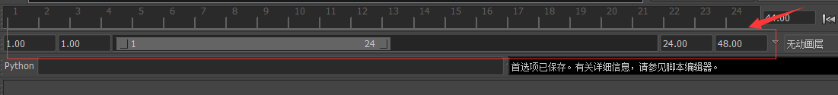
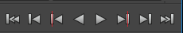
时间范围滑条与播放控制面板
控制时间滑条显示的范围
播放控制面板控制动画的播放 和帧的选择

Slide 6
如何创建简单动画
1.选中物体并选取帧
2. S键插入关键帧
3.选取下一关键帧
4.改变物体属性
5.S键插入关键帧
注意鼠标左键选中时间轴与中键选中的不同

Slide 7
关键帧的操作
1.复制粘贴删除帧（快速复制帧鼠标中间+s)
2.选择多帧（shift+鼠标左键或鼠标中键）
3.插入中间帧

Slide 8
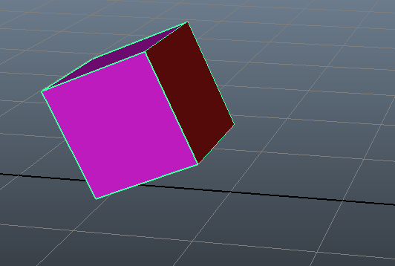
滚动的立方体

Slide 9
动画曲线编辑
1.动画曲线编辑就是告诉maya如何计算关键帧之间的中间帧（阶跃，样条线）
A键整个显示 F键区域显示 ALT+SHIFT+鼠标右键 横向纵向变化
K键移动观察帧，样条线曲率越平缓，速度越慢，曲率约陡峭，速度越快

Slide 11
按K键可快速预览

Slide 12
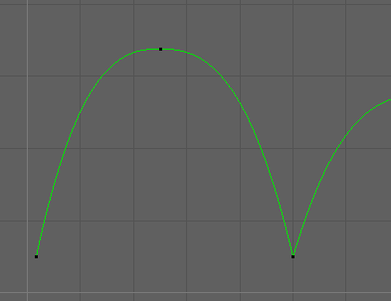
曲线动画实例——弹球动画
1.制作小球（上移1），为了看出旋转，赋予一个材质
2.创建简单地面
3.为小球添加挤压绑定 创建变形器→非线性→挤压，打组
4.K帧 1到120帧 移动球水平位置
5.每30帧的正中间帧移动球的垂直高度并K值
6.打开曲线编辑器细调，水平平移，结尾慢入慢出的效果，开头打平
7.每30帧K帧
8.垂直落地帧打断
9.垂直高点帧打平，调整成如图样式

Slide 13
曲线动画实例——弹球动画
10.通过曲线面板细调位置
11.给最高点添加权重，调高滞空时间（曲线→加权切线，切线→自由切线权重
12.落地点打断，给予左侧不同的曲度（速度不同）
13.每30帧 给转向添加360°转向，第六十帧到第九十帧一共旋转360
14.添加变形
15.整体调节速度，使用曲线编辑器中的区域工具或晶格

Slide 14
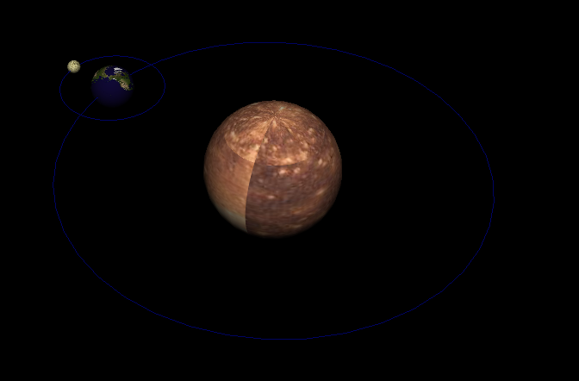
课堂练习：太阳地球月亮自转(ALT+B背景改变背景）

Slide 15
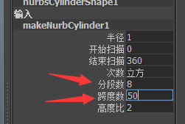
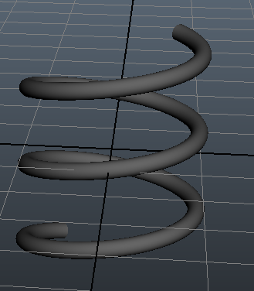
绑定入门——弹簧绑定之弹簧建模
1.创建曲面圆柱
2.拉长圆柱，如图设置参数
3.动画模块→创建变形器→非线性→扭曲
4.调整开始角度，可大一些，如1000
5.选中其中一条螺旋线，点击菜单栏编辑曲线→复制曲面曲线
6.删除全部历史，删除圆柱，留下曲线，并缩放至合适大小
7.创建圆环，使用曲面的挤出功能

Slide 16
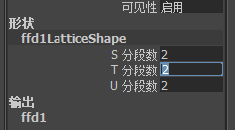
绑定入门——弹簧绑定
1.选中弹簧曲线（若难选，请在大纲视图下寻找）
2.为其添加晶格，参数如图设置。
3.已可成功控制弹簧动画，但是每次去选晶格点太麻烦，因此我们需要一个更快捷的方法——控制器

Slide 17
绑定入门——弹簧绑定之控制器
1.选中晶格最上面的四个晶格点
2.菜单栏→创建变形器→簇（簇的选择优先度较低，低于模型、点等）
3.创建曲线圆环，按Ctrl+G打组（保证圆环的各项属性为0，方便子对象回到默认位置），移动圆环时按V键吸附到簇上
4.选择簇 加选圆环，按P键（确保英文输入法状态下）
5.同理制作弹簧下面的控制器

Slide 18
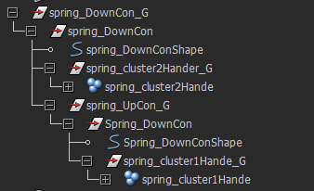
绑定入门——弹簧绑定之控制器
1.目前还无法控制弹簧移动，只能全选
2.选中上控制器组spring_UpCon_G加选Spring_DownCon,按P键

Slide 19
命名规范
Spring
UpCon
G
L/R
道具名称
相应控制器名称
群组
左/右
注意：控制器所在群组的命名跟控制器相同，为了便于区分，控制器群组的名称使用控制器名称并在后面加“_G”
控制器名字各部分之间用“_”下划线隔开
如果想调整控制器大小，请进入点级别进行放大缩小。保证原始控制器的比例仍然为1

Slide 20
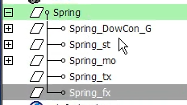
大纲列表的整理
总组Spring
控制器组
绑定组
模型组
材质贴图组
特效组
存放绑定相关
即除了控制器组
其它绑定相关都放在这里
Spring_st
存放控制器
Spring_DownCon_G
存放模型
Spring_mo
存放材质贴图
Spring_tx
存放粒子特效
Spring_fx

Slide 21
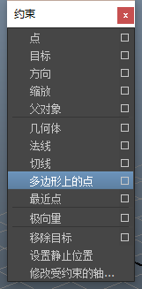
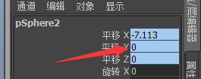
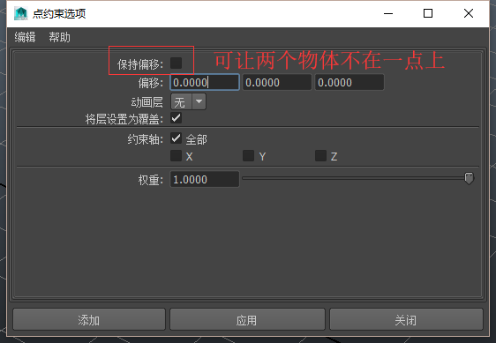
约束入门——点约束
注意：再约束中先选择的是约束物体，后选择的是被约束物体
点约束功能：目标物体约束被约束物体，被约束物体跟随目标物体运动。
即点约束控制被约束物体的Translate属性。
蓝色框表示该属性被约束。

Slide 22
约束入门——其它约束
目标约束功能：使被约束物体总是瞄准目标物体，通过移动目标物体控制被约束物体的方向。
方向约束功能：目标物体约束被约束物体，被约束物体跟随目标物体转动。即方向约束控制被约束物体的Rotation属性。

Slide 23
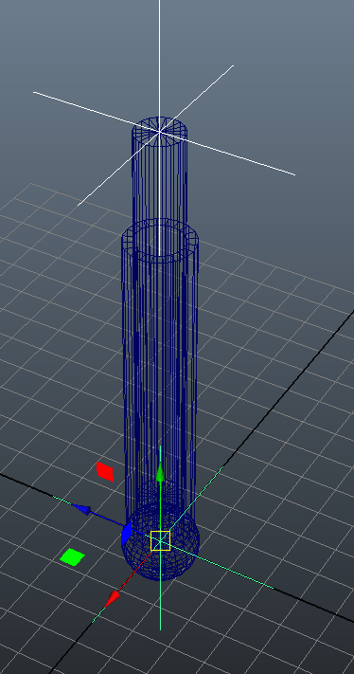
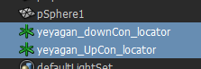
约束入门——创建约束
1.创建两个定位器（创建→定位器），分别吸附到球体中心和活塞杆的顶端。
2.修改两个定位器的名称，如图

Slide 24
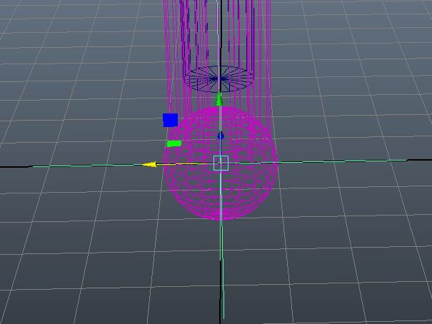
约束入门——创建约束
1.下方约束器与球体做点约束，方向约束，下方约束器与上方圆柱做点约束，方向约束（注意：把圆柱的轴心点移动到约束器中心）
2.选择顶端约束器和上方圆柱做点约束和方向约束（注意把圆柱的轴心点移动到约束器中心）
3.选中底端约束器 顶端约束器做目标约束（注意在选项窗口中把保持偏移打开）
4.选中顶端约束器 底端约束器做目标约束

Slide 25
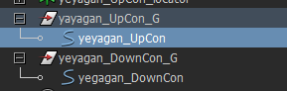
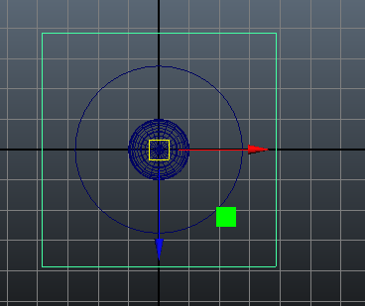
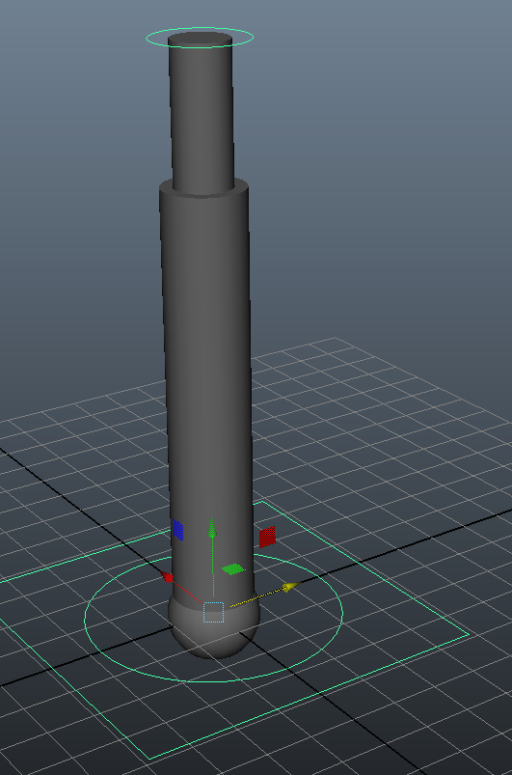
约束入门——创建控制器
1.创建圆环，打组（Ctrl+G）,吸附到液压杆的顶端
2.选择圆环，顶端控制器，做点约束
3.创建圆环，打组。进入点模式，放大圆环。与低端控制器建立点约束
4.上方圆环控制器修改名字yayagan_Upcon,组命名为yeyagan_Upcon_G，下方不再赘述
5.隐藏定位器（选中，ctrl+H）
6.创建总控制器，创建方形曲线（EP曲线工具，选项中曲线次数设置1），依次点出方向四角，五点。
7.大纲视图选择上下控制器组拖到方形圆环下

Slide 26
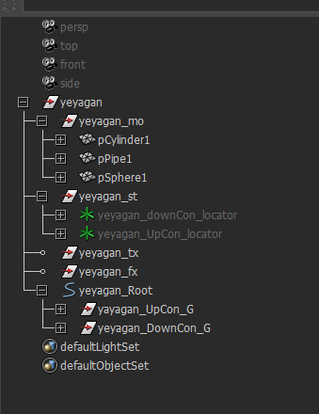
整理场景
如图整理场景

Slide 27
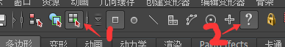
骨骼的创建
菜单栏→骨架→关节工具。 在视图中单击鼠标左键即可创建骨骼，按回车创建完成。
第一个创建的骨骼，我们叫根关节，每个关节下面的关节都称为该关节的子关节，同理每个关节上面的关节都称为该关节的父关节。
TIP：按shfit+鼠标左键，可保证骨骼创建在通一水平或垂直线上。按D键，可只调整当前骨节，不影响子关节
骨骼的移动、旋转和其它的移动、旋转方法一样
骨骼的旋转最终驱动模型实现不同的动作，而不是位移！
显示→动画→关节大小 可调整关节的显示大小
骨骼关节的朝向显示：

Slide 28
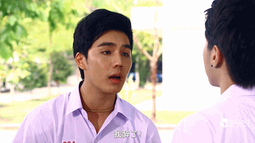
动画系统小知识
所有涉及骨骼系统的动画都会经常听到两个名字
FK:正向动力学，由上级关节带动下节关节运动，如肩膀带动胳膊动
IK：反向动力学，由下级关节带动上节关节运动，如别人拉着你的手甩动，使你的整条胳膊都动

Slide 29
IK与线性IK
连接两个骨架：选中一个关节，再选中想连接到关节，按P键
IK控制柄工具：选中骨骼，选择IK控制柄工具，点选跟关节，再点选想要做IK变换的子关节
IK样条线控制柄工具：用一个曲线控制骨骼。使用方法与IK控制柄工具相同

Slide 30
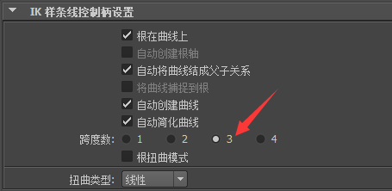
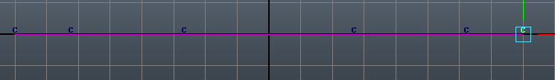
骨骼蒙皮入门——软管绑定
1.在前视图下，每隔两段创建一个关节，可使用X键吸附到网格，shift键水平加骨骼
2.保证骨骼处于管子的正中间（这样蒙皮才会均匀）
3.选择IK样条线控制柄工具，参数如图设置，在跟关节点一下，末端子关节点一下
4.大纲视图下，选中曲线curve1,鼠标右键切换到控制点模式
5.为曲线上的每一个控制定点创建一个簇(动画模块→创建变形器→簇)

Slide 31
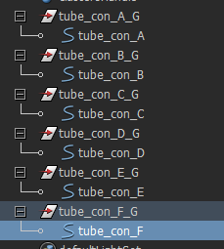
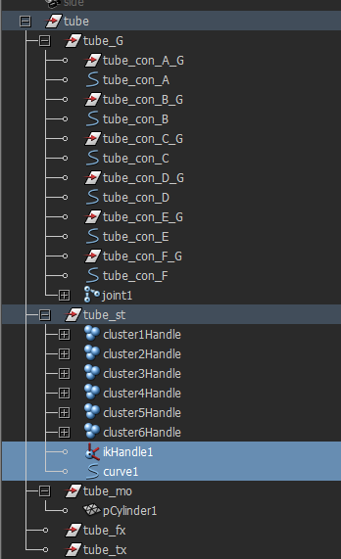
骨骼蒙皮入门——软管绑定
1.创建方形曲线，改名tube_con_A,打组，改名tube_con_A_G
2.吸附到第一个点上，ctrl+D复制，再吸附到第二个点上，依次类推，为每个点吸附。
3.改名如图
4.为簇与临近的方框添加点约束
5.整理大纲视图

Slide 32
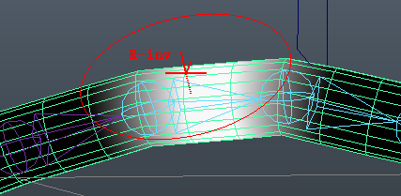
骨骼蒙皮入门——软管蒙皮
1.选中骨骼，选中菜单栏蒙皮→平滑绑定
2.调节自动蒙皮细节，蒙皮→绘制蒙皮权重工具。
白色是完全控制，黑色是完全不控制，灰色是部分控制（根据灰度值）
3.使用平滑模式调节，只需要调节当前关节和其临近的父关节子关节

Slide 33
骨骼绑定插件AdvancedSkeleton的使用
官网：http://www.animationstudios.com.au/advanced-skeleton （需要翻墙）

Slide 34
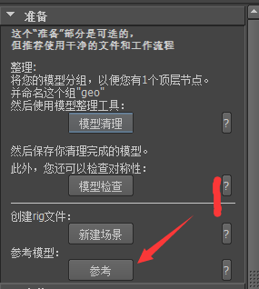
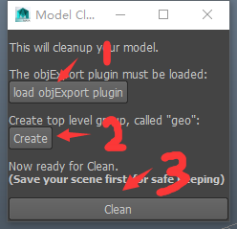
骨骼绑定插件的准备工作
1.点“参考”按钮，导入模型，如图，或者直接打开模型
2.点“模型清理”按钮，点前请务必确认模型中没有任何曲面模型，如图
3.点“模型检查按钮”

Slide 35
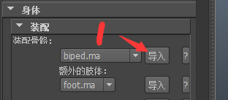
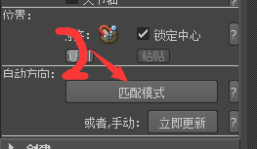
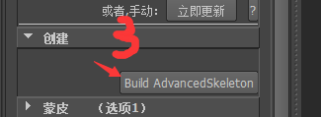
骨骼绑定插件的使用
1.开始将骨骼放置到应在的位置
2.创建完成骨骼

Slide 36
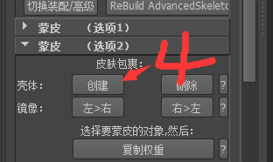
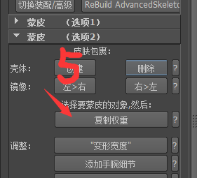
骨骼绑定插件的使用
自动根据骨骼创建蒙皮
选中所有皮肤，并复制权重

Slide 37
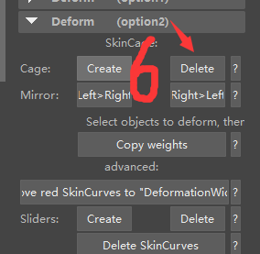
骨骼绑定插件的使用
如果蒙皮没有问题，删除掉之前创建的蒙皮（一块一块灰色的那个）

Slide 38
细节的调整
自动穿件的蒙皮

Slide 39
如总是出现致命错误，无法完成组装，请重新安装插件
1.将Scripts路径下的插件包删除，关掉maya,重新安装插件，打开maya
2.清理模型时，模型消失，请确认模型中是否存在曲面建模，若存在请转换为多边形，并删除。

Slide 40
骨骼绑定插件的使用——包裹
如出现透模的情况，先选外面的衣服，再选皮肤。再点动画模块→创建变行器→包裹

Slide 41
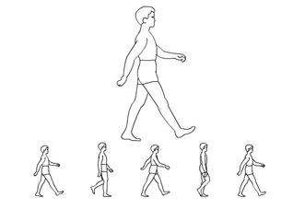
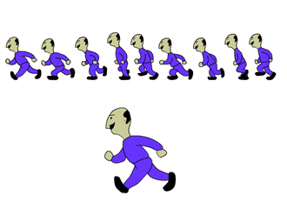
动作动画制作

Slide 42
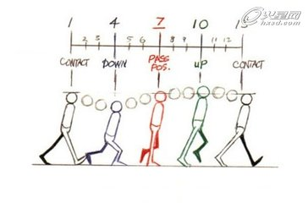
动作动画只需要把动作摆好，为相应的控制器打上关键帧即可

